Slide 1
СЕВЕРНА АМЕРИКА

Slide 2
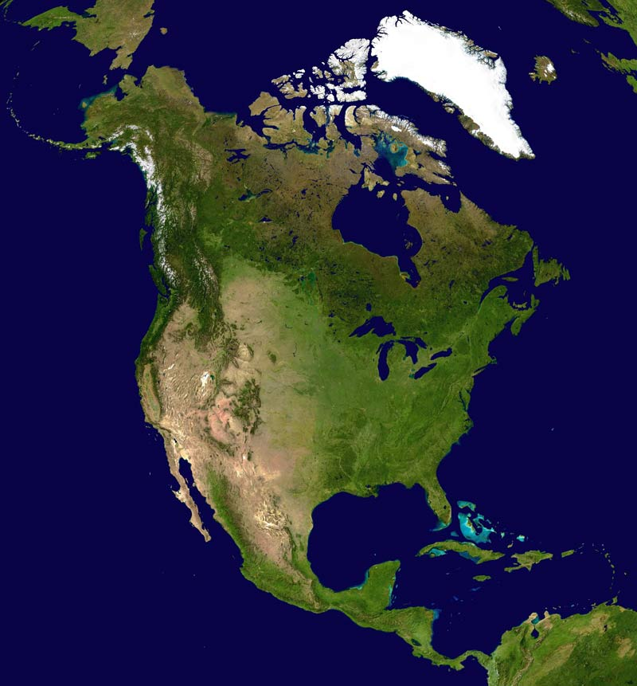
Северни ледени океан
ПОЛОЖАЈ
Аљаска
- Западно од Гринича, северно од Екватора
- Излаз на три океана
Лабрадор
- Велика разуђеност;
Велики Тихи океан
Полуострва:
Лабрадор
Атлантски океан
Аљаска
Калифорнија
Калифорнија
Флорида
Флорида
Мексички залив

Slide 3
Заливи:
Гренланд
Мексички залив
Алеути
Калифорнијски залив
Бафиново острво
Аљаски залив
Хадсонов залив
Хадсонов залив
Аљаски залив
Њуфаундленд
Залив Свети Лоренц
Залив Св. Лоренц
Острва:
Гренланд
Бафиново острво
Њуфаундленд
Калифорнијски залив
Мексички залив
Алеутска острва
Антили
Антилска острва

Slide 4
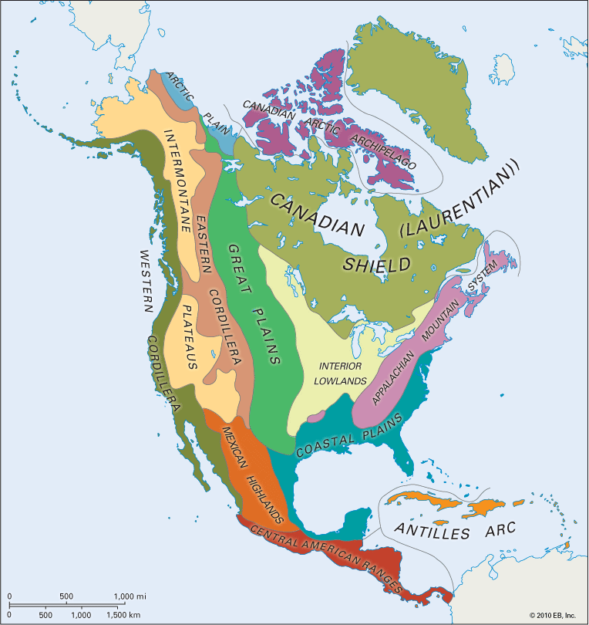
Природне целине
1.
1. Канадски Арктик;
2. Канадски штит;
3. Апалачи;
4. Кордиљери;
2.
5. Приморске низије;
4.
6.
6. Средишња низија;
8.
7. Високе равнице;
7.
4.
3.
8. Висоравни и платои;
5.

Slide 5
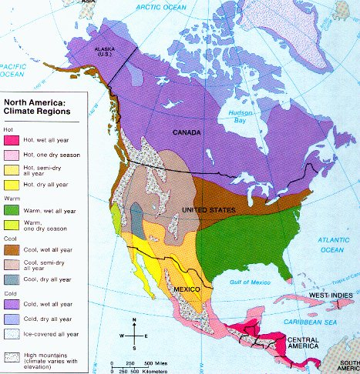
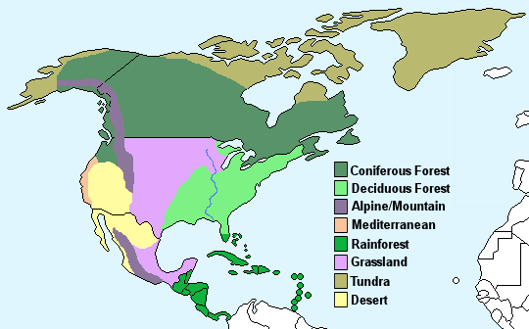
Климатске области
Вегетационе области
- Ваздушне масе продиру са севера и југа, на истоку и западу су планине
- Вегетација је разноврсна – на северу тундре и тајге, јужније мешовите шуме, у централним деловима прерије, шуме секвоја; на југозападу полупустиње (сегуаро кактуси);
- Клима – поларна, субполарна, умерена (40-60^{о}сгш), океанска, сува и влажна суптропска, пустињска;
- Бројни национални паркови – Јелоустон 1872.године;
- Урагани и торнада;

Slide 6
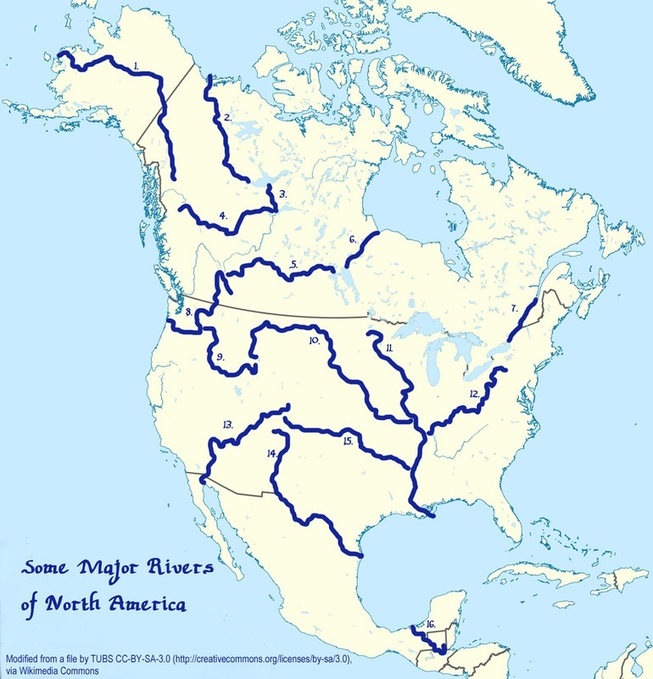
Веће реке:
Мисисипи
Мисури
Колорадо
Рио Гранде
Јукон
Макензи
Колумбија
Свети Лоренц
Јукон
Медвеђе
Ропско
Макензи
Атабаска
Винипег
Свети Лоренц
Горње
Колумбија
Мисури
Хјурон
Онтарио
Већа језера:
Горње
Мичиген
Хјурон
Ири
Онтарио
Медвеђе
Ропско
Атабаска
Винипег
Мичиген
Ири
Колорадо
Рио Гранде
Мисисипи

Slide 7
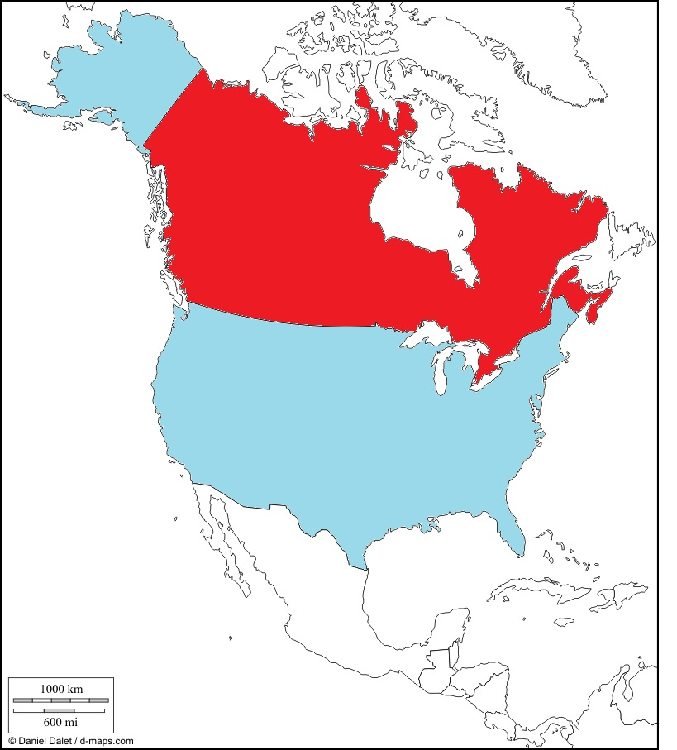
Друштвене одлике
КАНАДА
Површина: 9 984 670 км²
Број становника: 35 151 728
Густина насељености: 4 ст/км²
Главни град: Отава
КАНАДА
СЈЕДИЊЕНЕ АМЕРИЧКЕ ДРЖАВЕ
СЈЕДИЊЕНЕ АМЕРИЧКЕ ДРЖАВЕ
Површина: 9 833 520 км²
Број становника: 325 719 178
Густина насељености: 91 ст/км²
Главни град: Вашингтон

Slide 8
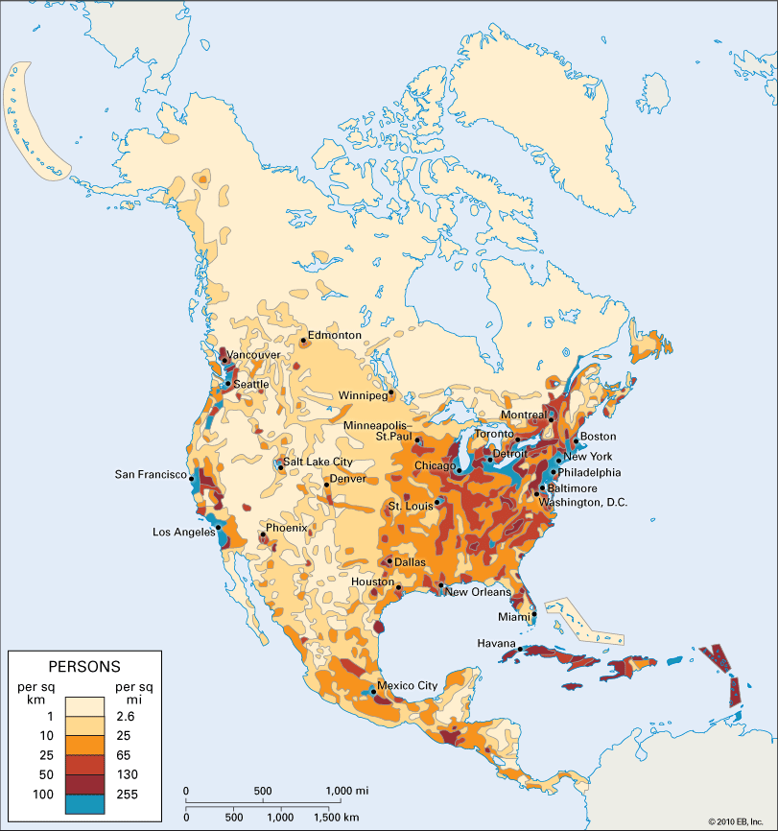
Становништво :
Инуити, Индијанци,
Европски досељеници,
црни робови из Африке
Ропство је укинуто 1863.године;
Најурбанизованији, најпокретљивији, најпродуктивнији део света
Становништво неравномерно распоређено:
БОСВАШ
ЧИКПИТ
САНСАН

Slide 9
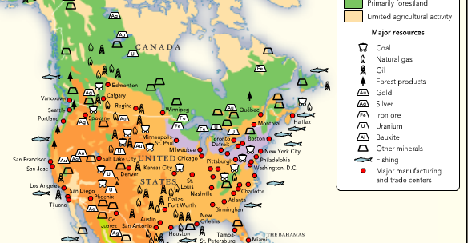
Природно богатство
Северна Америка има велико природно богатство: нафту и гас у Мексичком заливу, уљане шкриљце на Аљасци, камени угаљ и гвоздену руду на Апалачима и око Америчких језера, руде обојених метала и неметала у Кордиљерима, плодно тло у средишњим низијама, шуме и водне снаге на планинама...
Становници Америке су уједно и највећи потрошачи енергије и сировина у свету.

Slide 10
ХВАЛА НА ПАЖЊИ
Аутор
Гордана Васић
Фебруар 2018.године

